Slide 1
软件项目管理培训讲座
系列之一——软件项目管理综述
主讲人：史广顺

Slide 2

内容提要
项目管理的重要性
项目管理的基础理论与概念
本门课程的组织与实施

Slide 3
项目管理的重要性（1）
软件开发的历史与独特性
  软件开发是科学还是艺术？
  骑士时代与团队协作。
技术与市场迅猛发展带来的影响
  多人合作：软件复杂性增长的必然需求
  团队开发：大型系统对领域知识的要求
  可复用性：商业模式对开发流程的要求
  人力成本：企业环境对技术人员的要求

Slide 4
项目管理的重要性（2）
所有这些因素，都要求软件与IT行业
  摆脱对天才技术人员的依赖
  放弃软件开发是神秘艺术的理念
  建立并执行可重复的开发流程制度
  注重项目管理知识与技巧的应用
  注重开发团队的培养和建设

Slide 5
项目管理的重要性（3）
软件开发项目成功的关键
  注重开发流程的规律性和特殊性
  避免随机性和任意性，建立运作的重复性
  运用项目管理的知识和理论
  注重组织效率与团队成员的培养

Slide 6
项目管理的重要性（4）
缺乏项目管理的可能后果
  进度拖延——无法按时提交项目
  功能残缺——无法满足客户要求
  质量低下——无法实现性能指标
  成本超支——无法实现预期盈利
  团队崩溃——无法正常经营运作

Slide 7
项目管理的重要性（5）
项目的成功是企业成功的关键
  软件项目的特殊性
  企业的承受能力
  项目经理团队的重要性
  归根结底，这是高科技企业赖以生存并取得成功的关键因素

Slide 8
内容提要
项目管理的重要性
项目管理的基础理论与概念

Slide 9
项目管理的基础理论与概念
项目的定义
一个项目是指一个有目的、有计划、有始有终，按照预定步骤和进程，为完成特定任务而进行的工作和活动
一个项目需要特定的人力、物力、时间和费用的分配与安排，一个项目有特定的功能要求和质量要求，

Slide 10
项目管理的基础理论与概念
软件开发项目的定义
有具体的市场需要和客户要求，有开发计划和进度安排，为完成一个软件产品或系统而进行的工作和活动。
需要特定的运行环境、使用功能、性能指标与服务机制。
Software As Service：软件意味着服务

Slide 11
项目管理的基础理论与概念
项目管理的发展历史
  古人建造的大型工程：最古老的项目管理
  现代项目管理的发展历史：
    19世纪早期：现代化工业管理的萌芽
    20世纪中期以前：将工作进行细分以提高效率
    20世纪中期以后：企业运作像一个人的有机机制和运作系统的理念
    20世纪末至今：项目管理的时间加速了计算机作为项目管理工具的实践

Slide 12
项目管理的基础理论与概念
美国曼哈顿工程：现代项目管理的起源
甘特图：亨利.甘特于1971年发明
计划评审技术（PERT）：美国北极星导弹核潜艇项目中首次应用

Slide 13
项目管理的基础理论与概念
项目流程的概念与五个流程阶段
  流程（Process）是指完成每项工作的先后顺序和特定周期。
  项目流程的管理是指对项目运作过程的管理
  项目管理理论将项目流程划分为五个阶段
    项目的起始阶段
    项目的计划阶段
    项目的执行阶段
    项目的控制阶段
    项目的结束阶段

Slide 14






项目管理的基础理论与概念

Slide 15
项目管理的基础理论与概念
项目管理的九个领域性知识
  项目的综合管理（Project Integration Management）
  项目的范围管理（Scope Management）
  项目的时间管理（Time Management）
  项目的成本管理（Cost Management）
  项目的质量管理（Quality Management）
  项目的人力资源管理（HR Management）
  项目的信息交流管理（Communication Management）
  项目的风险管理（Risk Management）
  项目的采购管理（Procurement Management）

Slide 16












项目管理的基础理论与概念
项目管理的九个领域性知识

Slide 17
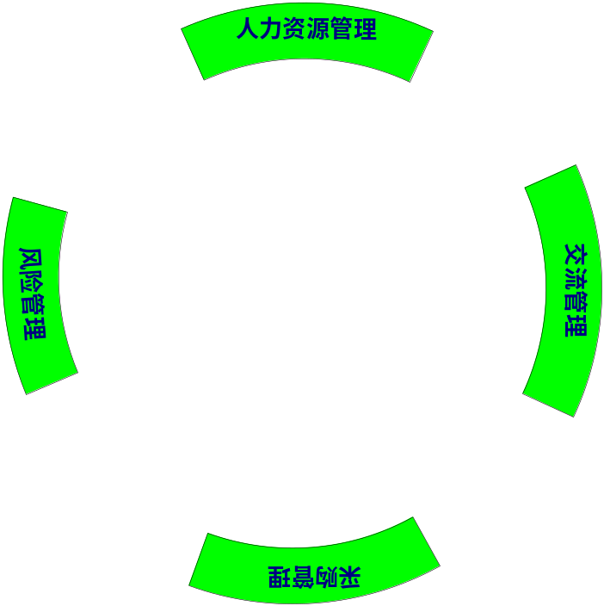

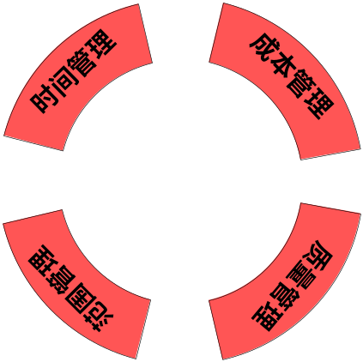


项目管理的基础理论与概念
项目管理的九个领域性知识

Slide 18
项目管理的基础理论与概念——范围管理
项目范围（Scope）：为完成特定任务或指标所需要的所有工作
  项目的启动管理：编写Proposal
  目标与范围的确定：需求管理－确定功能范围，编写功能总结与设计规范书
  范围变更控制：制定范围变更时的运作原则，建立管理机制（Change Control）
  衡量项目范围：根据用户要求，确定项目资源与时间
  确定软件开发的范围：用户需求、功能需求、系统需求、性能需求、质量需求，明确假定与约束

Slide 19
项目管理的基础理论与概念——时间管理
为保证项目按时完成的规章制度和措施
  决定和安排项目工作的先后顺序
  制定时间表，进行进度估算
  对时间表改动的控制管理
时间管理的技巧
  逐渐建立开发历史档案（Benchmark Method）
  由开发团队成员估算开发周期与项目进度
  将各个工作分解成短期性的分支性的工作
  采用概率值做估算（Stochastic Approach）
    D = (a + 4m + b) / 6 {a:最佳, m:最可能,b:最坏}

Slide 20
项目管理的基础理论与概念——成本管理
如何做到在开支预算内完成项目任务
  资源分配和计划安排
    对每一个具体工作，进行资源分配与计划安排，由多少人，用多少设备、多少材料完成工作
费用的估算和开支预算
  人力成本 ＝ 项目累积时间 × 每天人工费用
  总费用 ＝ 人力费用 ＋ 设备费用 ＋ 运行费用
开支的控制管理
  制定规章制度，应对各种可能出现的开支变更和超支情况

Slide 21
项目管理的基础理论与概念——质量管理
如何保证项目结果的质量
  开发过程的监督：执行监督审核制度及流程管理
  注意质量标准的互相对立以及限制因素
    如稳定性与高性能，空间和时间、安全性和可测性等
测试计划的制定和执行
  每一个功能对应一套测试方案
  测试计划（QA Plan）必须由QA队伍设计并完成
  三种测试方式：WB、AB、OB
最坏质量保证：控制的严格性
  制定最坏情况下必须达到的质量标准

Slide 22
项目管理的基础理论与概念——人力资源管理
开发团队的建设与管理
  对优秀人才的吸引和聘用
    怎样去吸引优秀的人才？
    怎样建立良好的人才评估体系？
    怎样有效的把握优秀人才
  对团队成员的培养
    努力营造良好的学习和成长的环境，并提供相应条件
  建立高效率的开发组织
    建立完整的开发操作规程，鼓励并建立良好的团队文化
    工作午餐、业余讨论
    不要把生活带进工作，学会把工作带进生活

Slide 23
项目管理的基础理论与概念——沟通管理
对项目过程中的各种信息交流进行规划和控制
  建立联络信息列表
  确定交流方式、交流内容、交流范围
  确定交流频率和交流渠道
  跟踪并及时通报进度

Slide 24
项目管理的基础理论与概念——风险管理
对可能出现的问题和障碍进行预测和防护，并制定补救措施计划
  风险管理的计划安排
    进行风险的预测和分析，并决定各种应对措施
  风险的鉴定、分析和预测
    依据项目范围水平进行判断
    归纳所有的项目依赖因素，进行风险分析
    依据成本和团队技能水平进行预测
  风险的跟踪和控制
    对各种风险因素进行跟踪
    对可能出现的问题进行预防
    及时采取补救措施

Slide 25
项目管理的基础理论与概念——采购管理
对外包工作和外包商的管理
  外包工作的计划管理
    制定外包范围、明确工作事项、编写外包合同
  外包的招标管理
    招标、选择外包商、签订合同
  外包商工作的监督管理
    跟踪外包商进度
    检查外包工作质量
    根据项目变更修正合同
    支付外包费用
    任务完成后的接收和收尾工作

Slide 26

项目管理的基础理论与概念——综合管理
应用以上八个领域的知识，结合其功能实现对项目的全面管理
  对项目计划制定的管理
    制定和编写项目整体计划
  对项目计划执行的管理
    项目计划的展开与执行，根据项目计划的进度跟踪与监控
  对项目变更控制的管理
    对可能出现的任何变更进行管理和控制

Slide 27
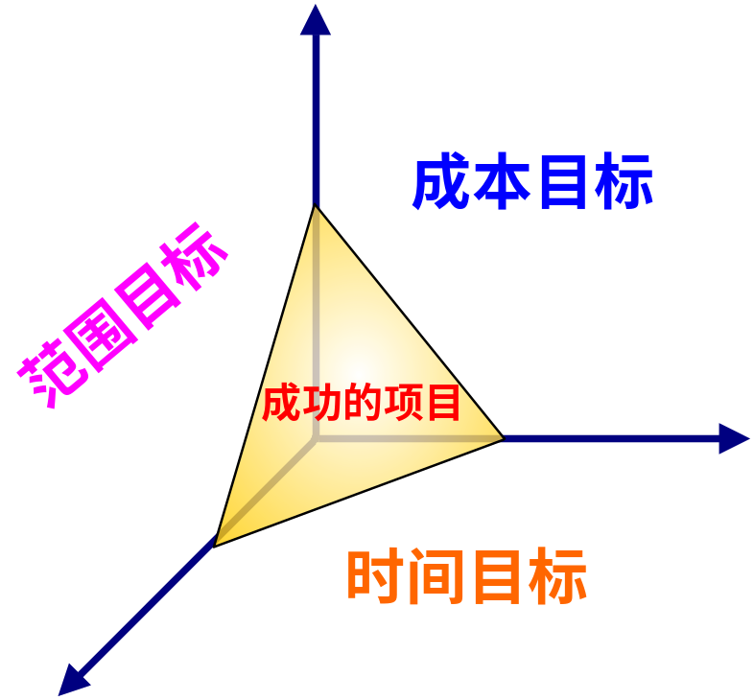
软件开发项目管理的金三角
维持项目平衡的三角形理论
任何一个项目的成功，离不开
这三个因素的平衡，任一因素
的变化，都必然引起其他两个
因素的变化

Slide 28

本门课程的组织与实施
课堂讲授（卷面考试：50％）
  术语、知识要点、模型与方法
上机实践（团队实践：40％）
  软件项目的选题（小组实践）
  软件项目的设计（文档编写）
  软件项目的实现（开发过程管理）
课堂纪律（考勤管理：10％）

Slide 29
结束语
项目管理是科学与艺术的结合体
技术 ＋ 管理 ＝ 成功的团队
软件开发需要成功的项目管理
软件开发的艺术性背后，是科学和纪律

Slide 30
Thanks for your time!
Questions & Answers

